Slide 1

Sensor & Circuit
સેન્સર અને સર્કિટ
ભૌતિક વિજ્ઞાનના સેન્સર વિશેના મહત્વના મુદ્દાઓને આપણે આ ટોપિકમાં શીખીશું
CSR Initiative of Tata Power & Sai’s Angel Foundation, Vadodara
Notes:
મેગ્નેટિક સેન્સર્સ અને સર્કિટ સેન્સર અને સર્કિટ

Slide 2
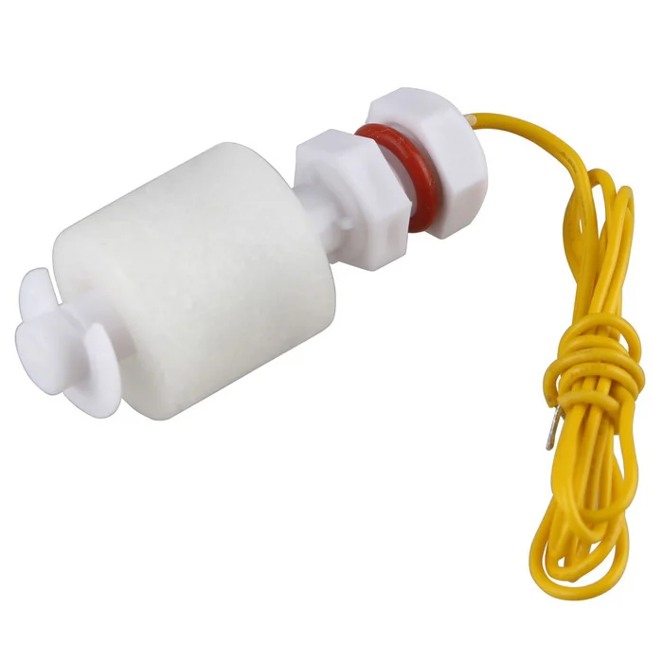
સેન્સર ની મદદથી આપણે પાણીનું લેવલ જ્યારે વધે અથવા ઘટે એ જાણી શકીએ છીએ
Notes:
પ્લોટ સેન્સર ફ્લોટ સેન્સર ની મદદથી આપણે પાણીનું લેવલ જ્યારે વધે અથવા ઘટે એ જાણી શકીએ છીએ

Slide 3
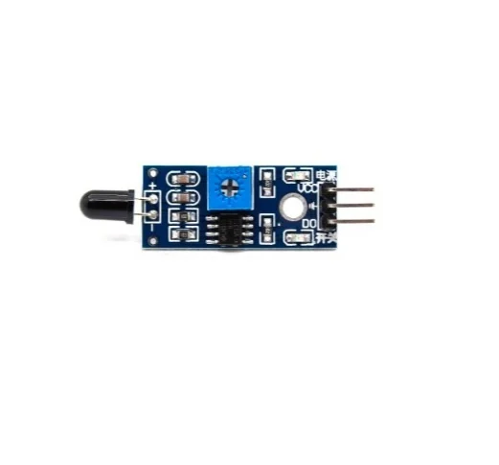
ફ્લેમ સેન્સર ની મદદથી જ્યારે આગ લાગે છે તો એને ડિટેક્ટ કરી શકાય છે
Notes:
પ્લેઈન સેન્સર ફ્લેમ સેન્સર ની મદદથી જ્યારે આગ લાગે છે તો એને ડિટેક્ટ કરી શકાય છે

Slide 4
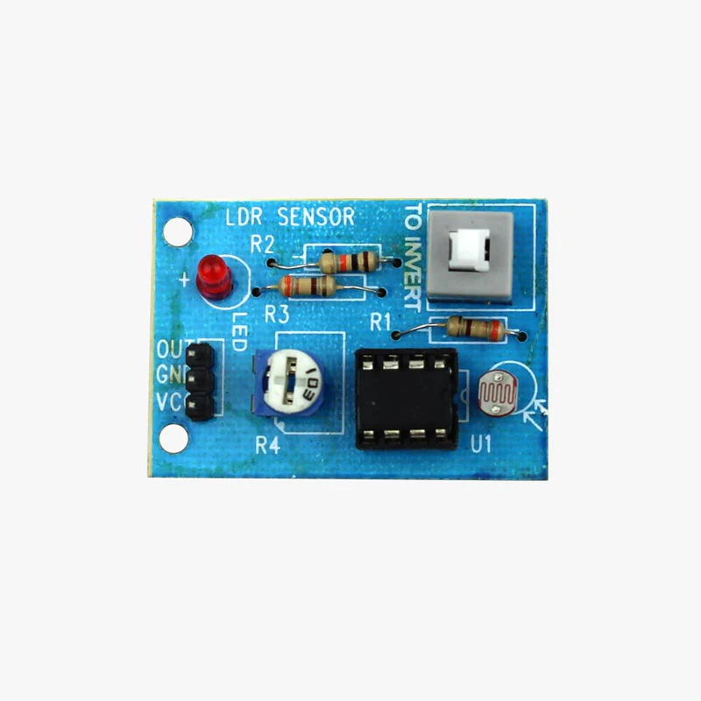
એલ ડી આર સેન્સર જેને લાઇટ સેન્સર પણ કહેવાય છે તે પ્રકાશના વધવા ઘટવા ઉપર આપણને સંકેત આપે છે
Notes:
એલ ડી આર સેન્સર જેને લાઇટ સેન્સર પણ કહેવાય છે તે પ્રકાશના વધવા ઘટવા ઉપર આપણને સંકેત આપે છે

Slide 5
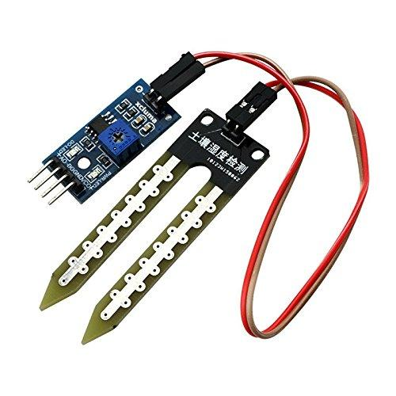
સોઇલ મોઈશ્ચર સેન્સર જે આપણને જમીનમાં ભેજ કેટલો છે એનો સંકેત આપે છે
Notes:
સોઇલ મોઈશ્ચર સેન્સર જે આપણને જમીનમાં ભેજ કેટલો છે એનો સંકેત આપે છે

Slide 6
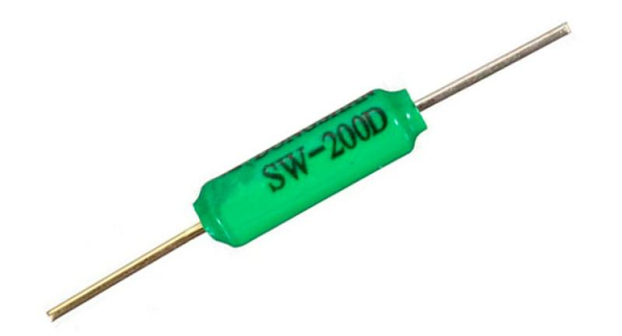
ટિલ્ટ સેન્સરની મદદથી જ્યારે એ કોઈ બાજુ નમે છે ત્યારે એ આપણને સંકેત આપે છે
Notes:
ટિલ્ટ સેન્સરની મદદથી જ્યારે એ કોઈ બાજુ નમે છે ત્યારે એ આપણને સંકેત આપે છે

Slide 7
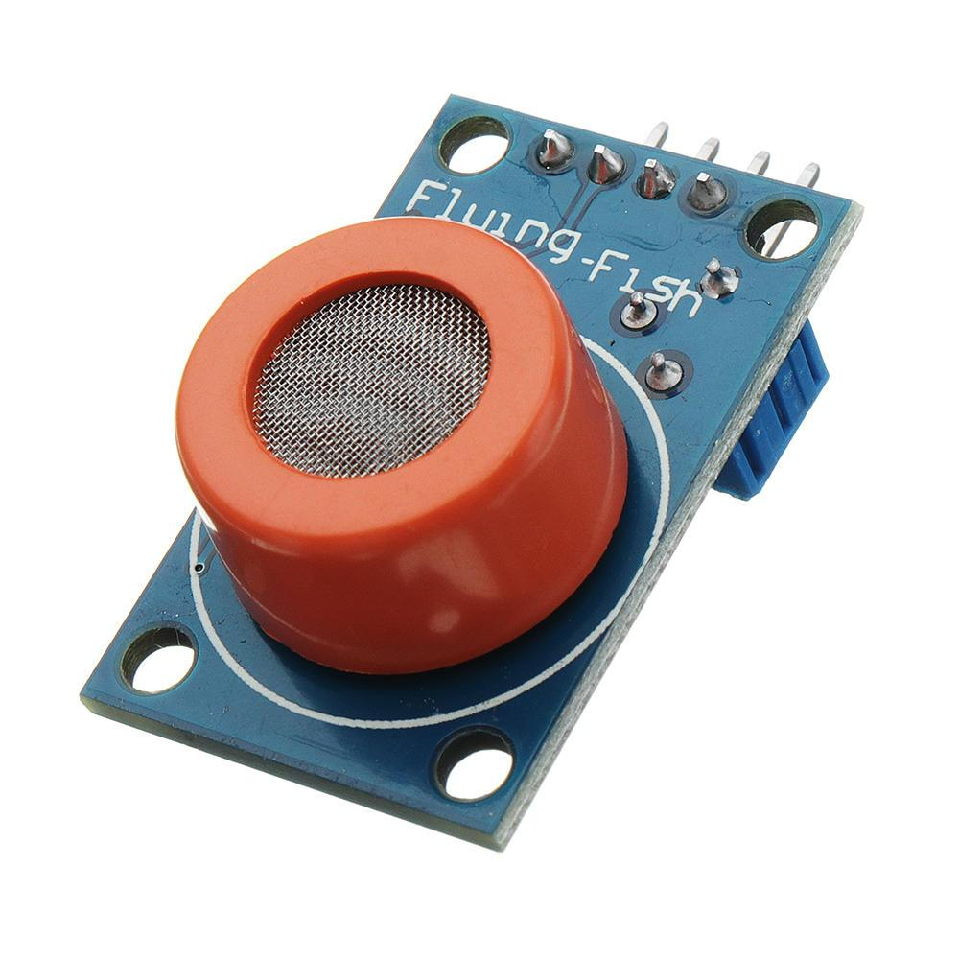
ગેસ સેન્સર એ અલગ અલગ પ્રકારના ગેસને ડિટેક્ટ કરી સંકેત આપવા માટે વપરાય છે
Notes:
ગેસ સેન્સર એ અલગ અલગ પ્રકારના ગેસને ડિટેક્ટ કરી સંકેત આપવા માટે વપરાય છે

Slide 8
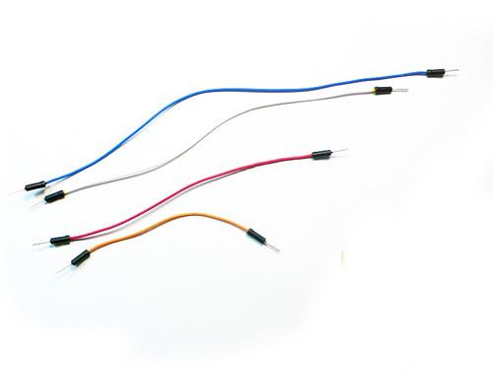
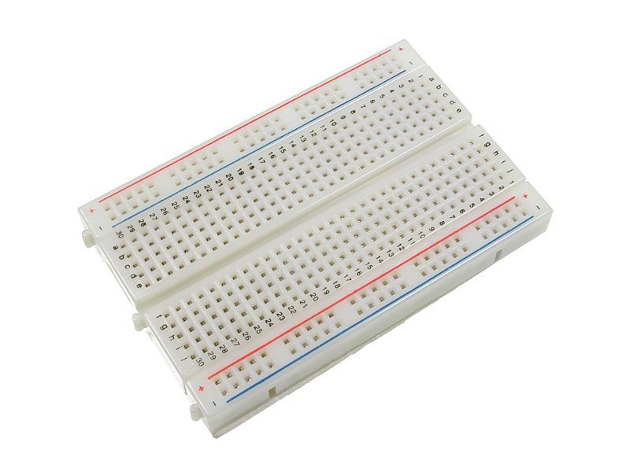
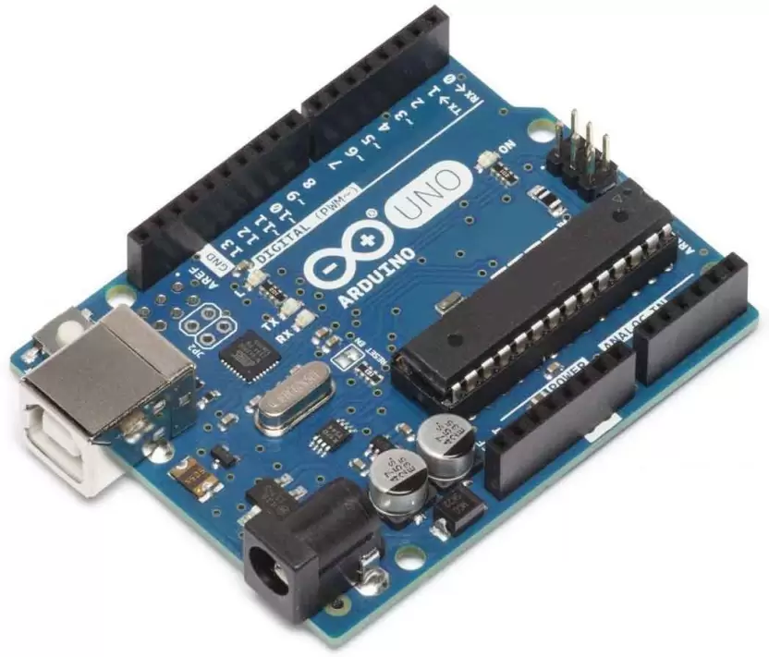
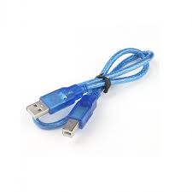
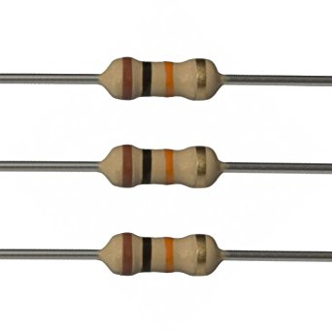
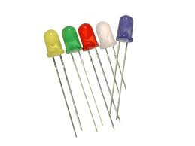
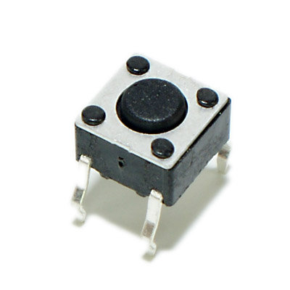
Let’s Make a Simple Circuit using Component
Jumper Wire
Breadboard
Arduino Uno
Resistors
LEDs
Push Button Switch
USB Cable (A to B)
‹#›

Slide 9
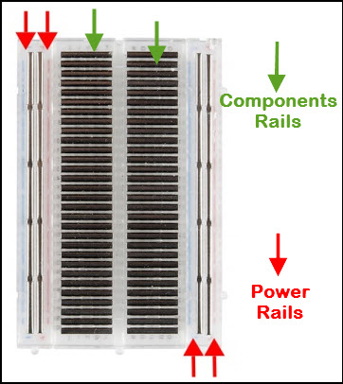
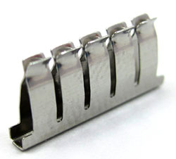
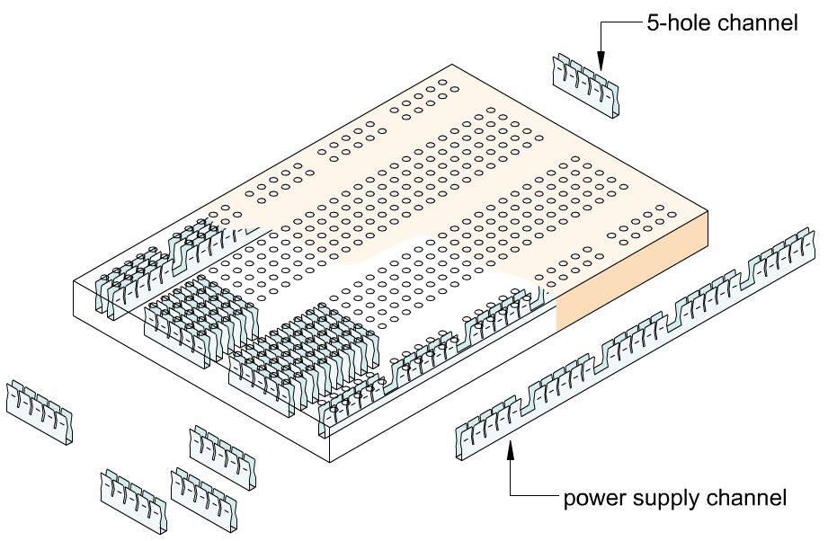
Breadboard Connections
‹#›

Slide 10
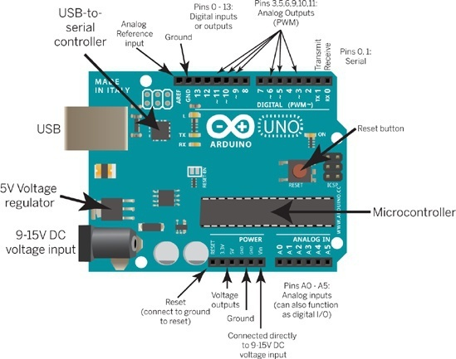
Arduino Uno Microcontroller

Slide 11
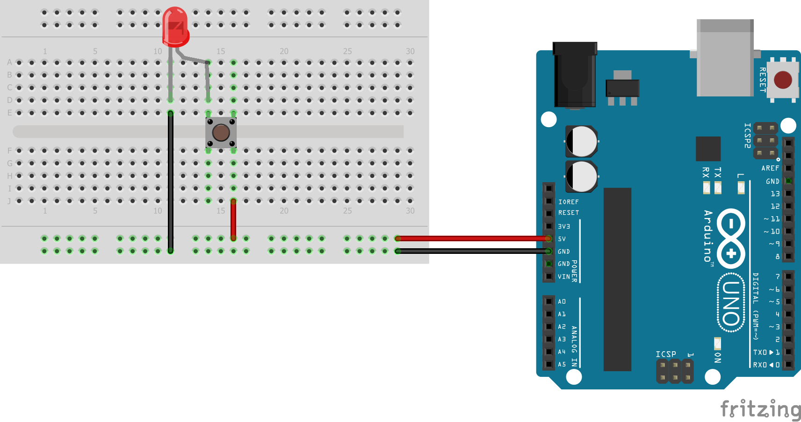
Make a Simple Circuit using LED and Push Button
Understanding Connections
Components
Power Source as Arduino
Layout of Breadboard
Basic Troubleshooting
Switch Circuit for on-off

Slide 12
Power Lines in Breadboard
Connect this Jumper Wires
5V
GND

Slide 13
Connecting Components
Long Leg is Positive
Short Leg is Negative
Push Button
GND Jumper from Power Line to LED
This Vertical line is Connected
5V Jumper from Power Line to Switch

Slide 14
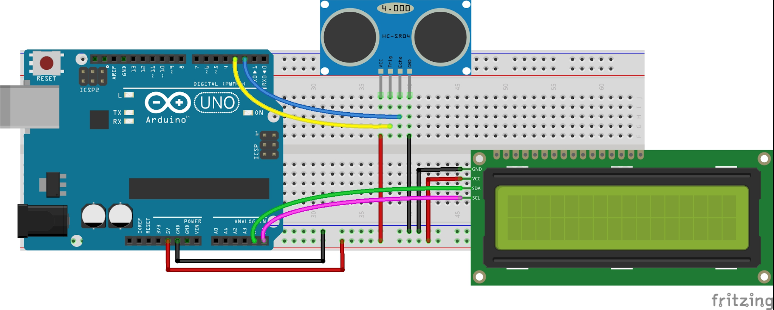
INPUT
Sensor
Controller
Circuits
LOGICS
CONNECTIONS
Actuators
OUTPUT

Slide 15
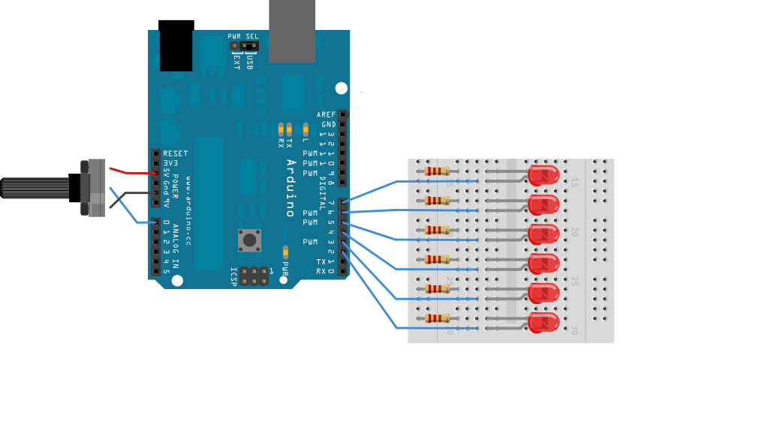
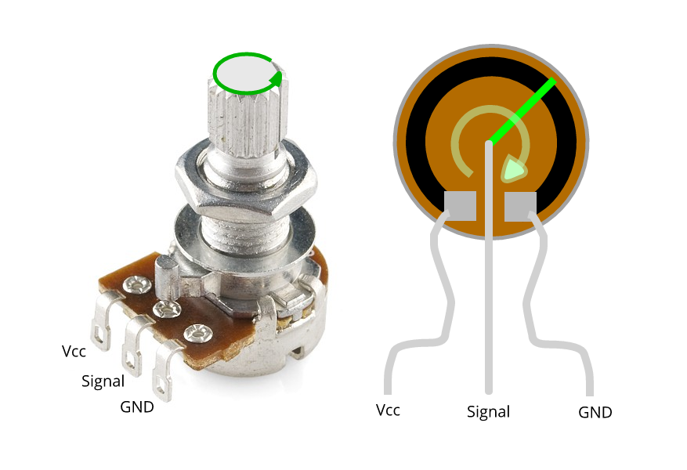
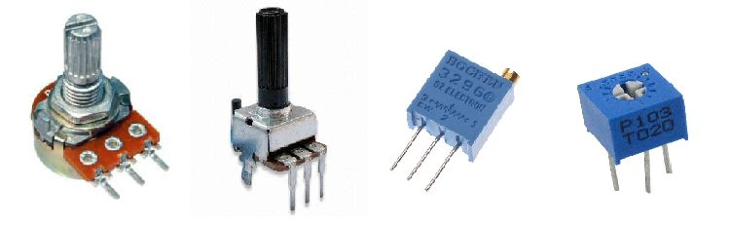
Let’s Add Some Variation
Run this giving 5V to Pin 12
Pinout
Potentiometer
Notes:
Cutting and pasting is prohibited in origami.

Slide 16
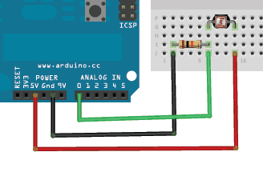
Let’s Add Light Sensor
Run this giving 5V to Pin 11
Notes:
Cutting and pasting is prohibited in origami.

Slide 17
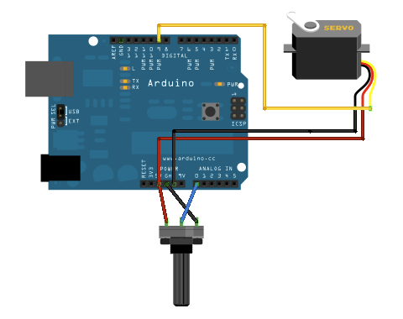
Let’s control Servo Motor
Manual
Run this giving 5V to Pin 10
Auto
Run this giving 5V to Pin 8

Slide 18
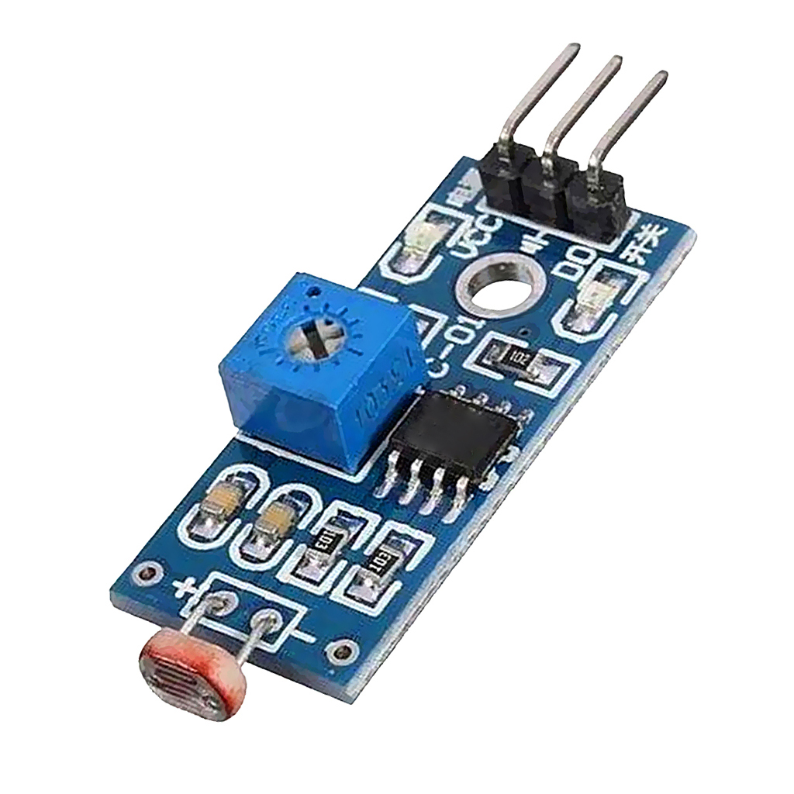
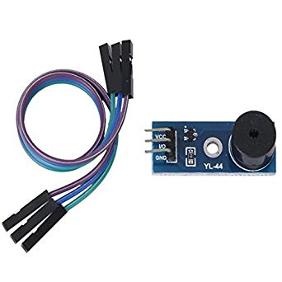
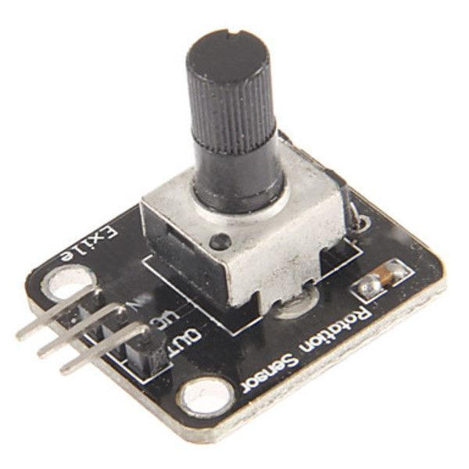
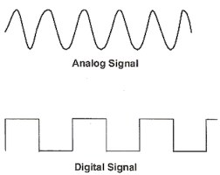
Pins (Input)
2 pins for power VCC and ground GND.
The other remained pin will be DATA pin, which will be connected to somewhere in arduino GPIO pins, from which you can read data or write data to the sensor. AO / DO/ Both
Analog
AO
Digital
DO
3/4 Pins

Slide 19
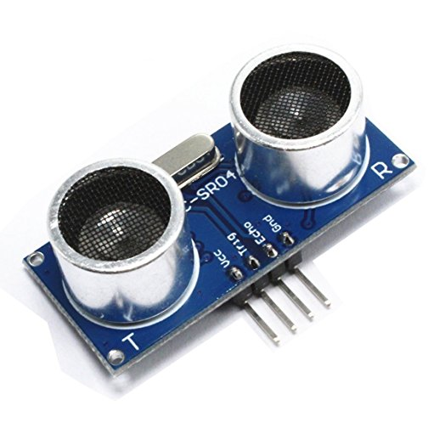
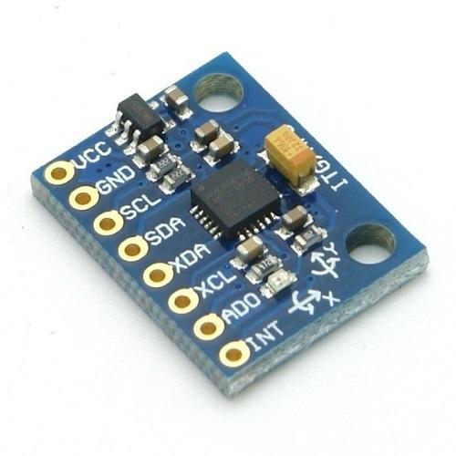
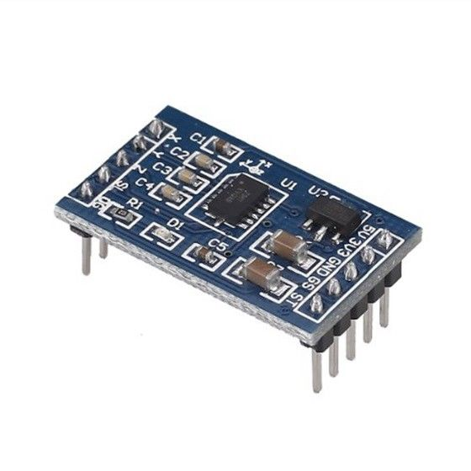
Pins (Input)
Other pins Like SDA, SCL, Trig, Echo which are having specific function of sending data.
Which also use special Library made for specific sensors
Each of them also have different Power Supply which is needed to Checked in its technical Specification
Specific Pins
Notes:
Cutting and pasting is prohibited in origami.

Slide 20
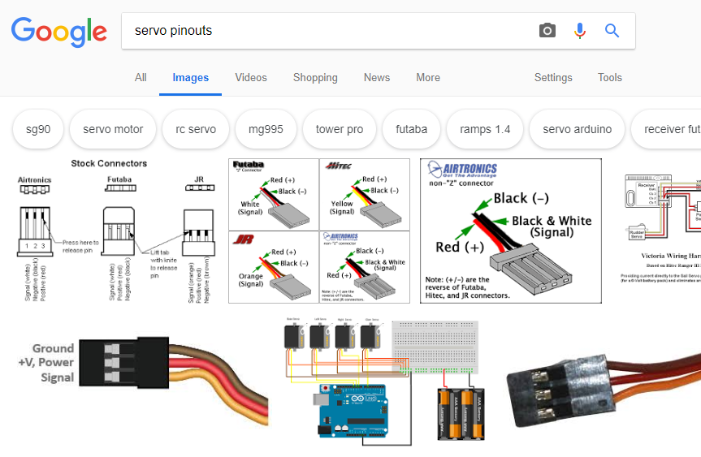
Pinouts

Slide 21
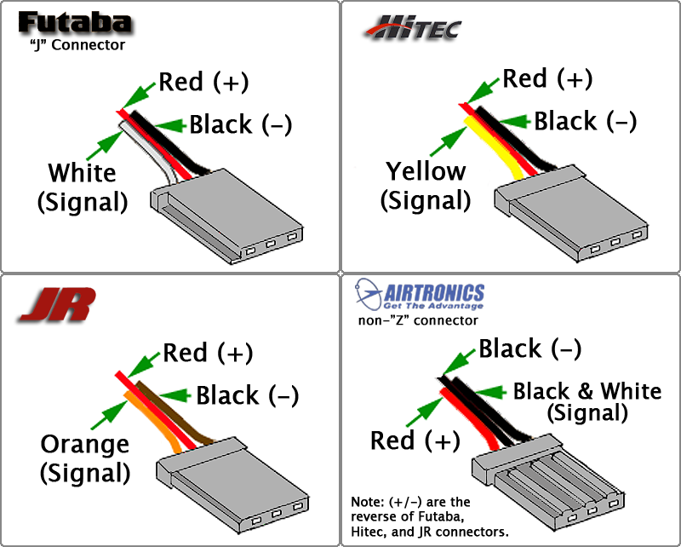
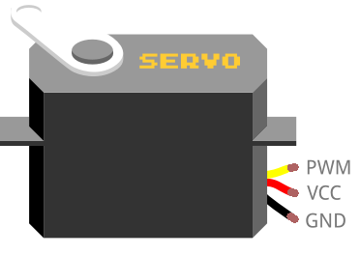
Servo Pinouts

Slide 22
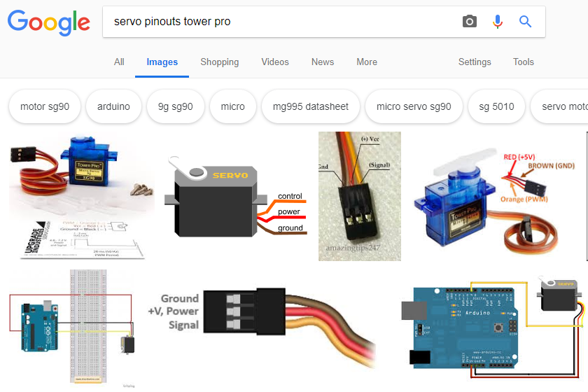
More Specifics about Product
Notes:
Cutting and pasting is prohibited in origami.

Slide 23
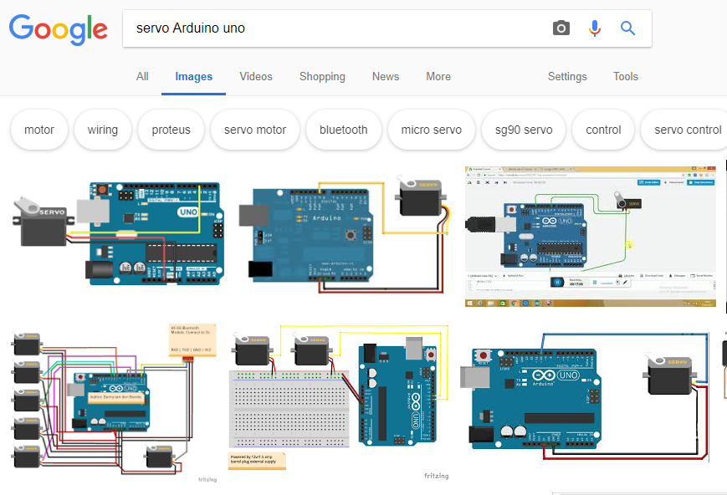
Connections
Notes:
Cutting and pasting is prohibited in origami.

Slide 24
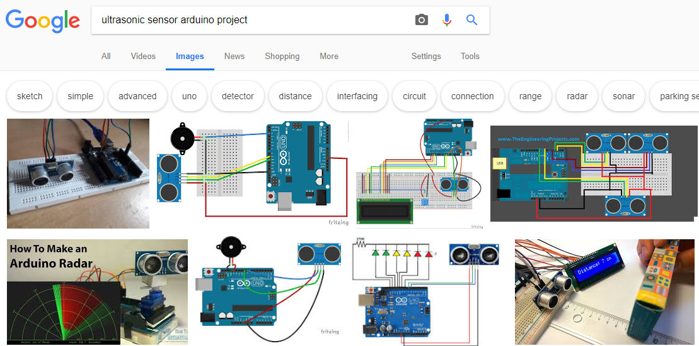
Project Connections
Notes:
Cutting and pasting is prohibited in origami.

Slide 25
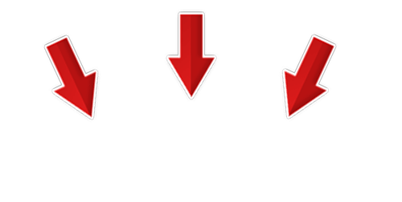

Components
Ultrasonic
PIR
IR
Soil Moisture
Relay
Bluetooth
ESP8266
Servo LED-RGB Potentiometer
Boards
Arduino UNO
Arduino Mega
Arduino Nano
NodeMCU
Arduino 101
Intel Galileo
Intel Edison
Websites
Hackaday.io
Makershare.com Instructables.com
Hackster.io
Arduino.cc
Tinkerfest.in
Adafruit
Sparkfun
Category
Solar
Security
Energy
Fire
Agriculture
Climate
Drone
Automation
Music
Art
Toy
SEARCH GURU
Component + Board + Connection
Component A + Component B + Board
Component A + Component B + Category
Component A + Component B + Projects
Component A + Board + Projects
Component A + Projects + Website
Notes:
Cutting and pasting is prohibited in origami.

Slide 27
10. Questions ?
પ્લાસ્ટિક
લાકડું
લોખંડ
રબર

Slide 28

એક્ટિવિટીમાં કોઈ જગ્યાએ કંઈ ન સમજાયું હોય
હાથ ઉપર કરો અને પૂછો
Notes:
હાથ ઉપર કરો અને પૂછો

